Slide 1

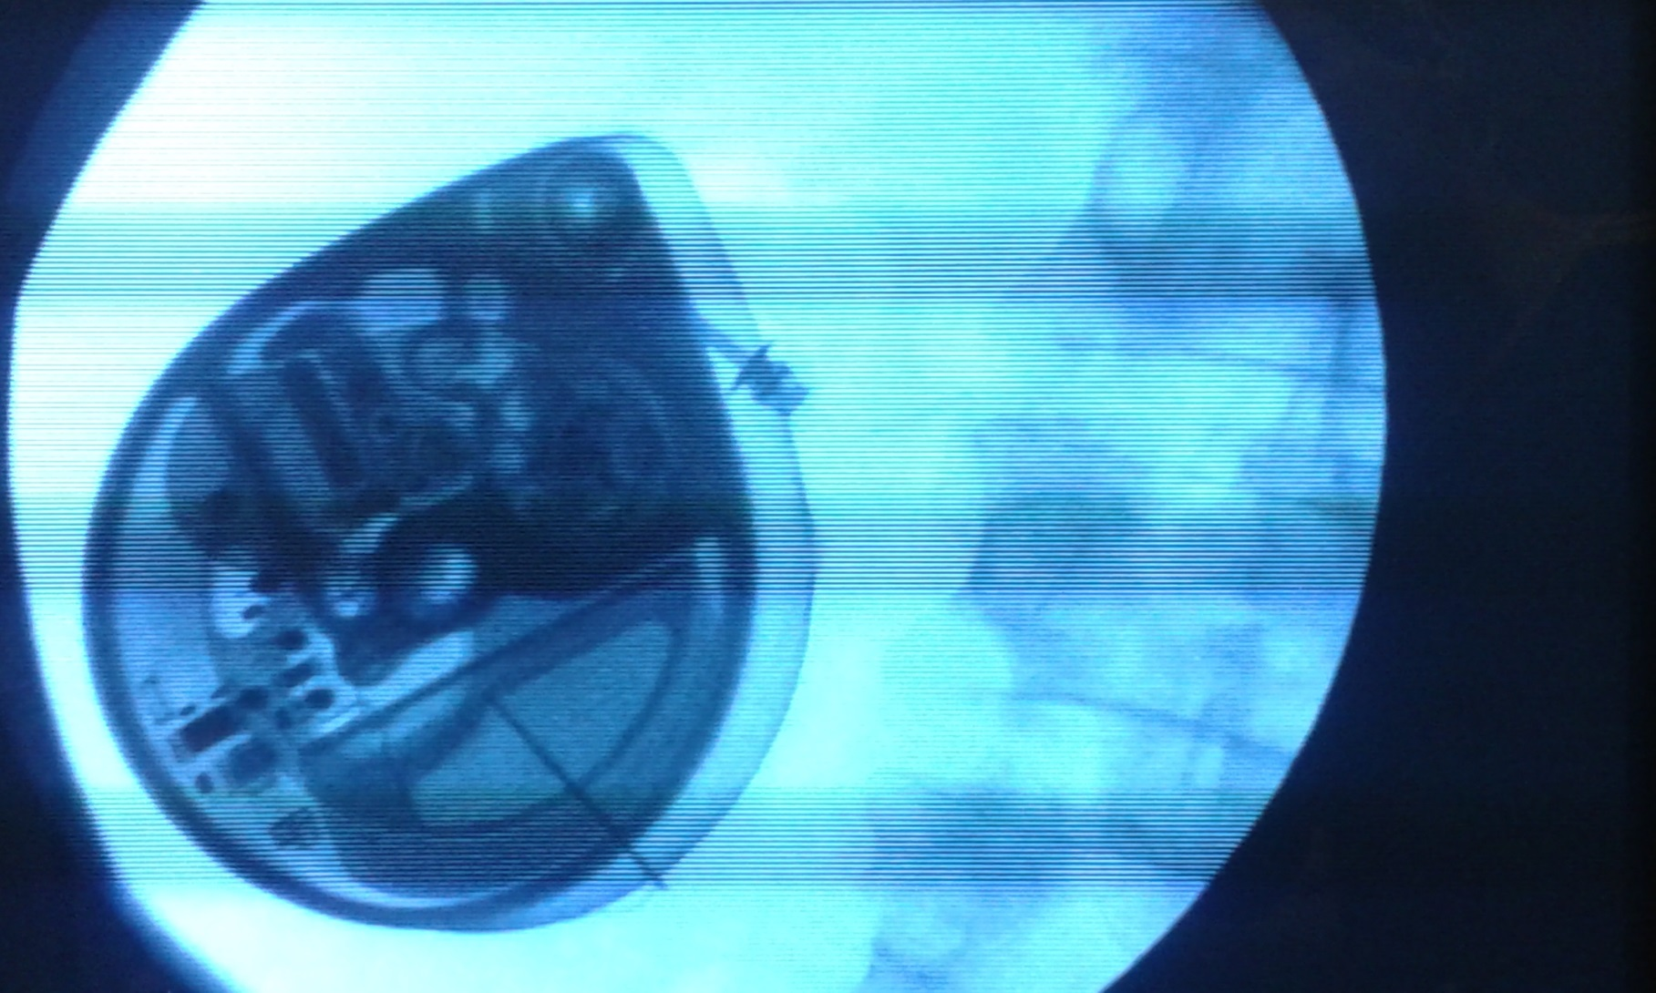


A fájdalommoduláció molekuláris és celluláris mechanizmusai
Dr. Almási Róbert Gyula Ph.D., habil. EDPM.
Egyetemi docens
PTE AOK KK AITI Fájdalomterápiás Tanszék
Memb. EFIC EDPM Examination Board
2023.09.29. MIRA, Pécs.
Pécs, 2023. szept 29.

Slide 2
Háttér Történet
R. Melzack és
P. Wall (Science 1965)
Gate control theory
1998 Multimodal approach
Moduláció
Pszichológiai jelenség
az érzékelés, a fájdalom érzet megjelenése folyamatos dinamikus integráción és moduláción megy végbe
Komplex megközelítés
a fájdalom érzékelés valójában kortikális tevékenység, így pszichológiai fenomén
Gyógyszerek, több támadáspont, technikák és disciplinák
A nociceptrorok reagálnak az ártalmas stimulusokra. Ezt az aktivációt a könnyű tapintási ingerek a gerincvelő hátsó szarvban folyamatos kontroll alatt tartják.
Notes:
1965 R. Melzack és P. Wall (Science 1965 150:971) szemlélete szerint az érzékelés, a fájdalom érzet megjelenése folyamatos dinamikus integráción és moduláción megy végbe. Megalkották a gate-control teóriát, mely nem teljesen tökéletes, de melyben elválik a perifériás nocicepció és az agyi fájdalom percepció. E szerint nincs fájdalom impulzus vagy fájdalom érzet, a periférián nocicepció van, a fájdalom érzékelés valójában kortikális tevékenység, így pszichológiai fenomén. Tehát fájdalom receptorok sincsenek, a fájdalom számos aktiváció komplex egyensúlya.

Slide 3
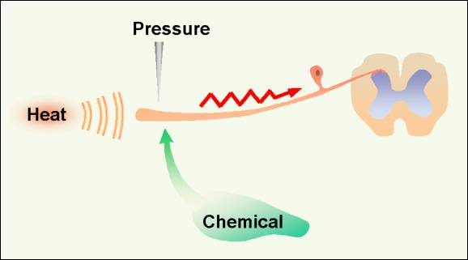
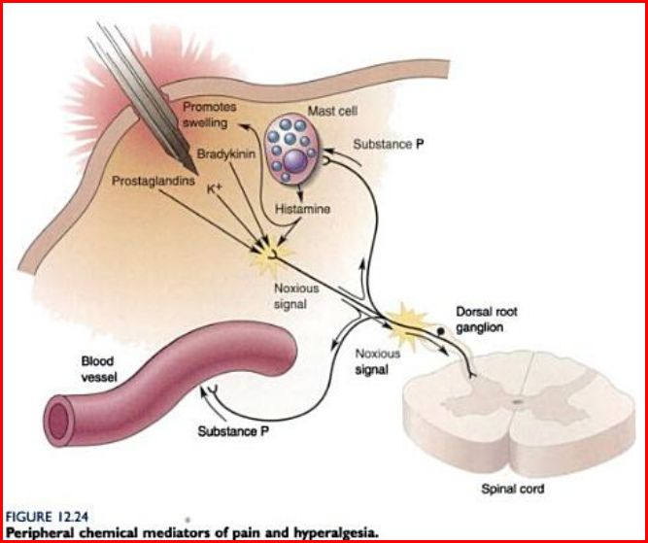
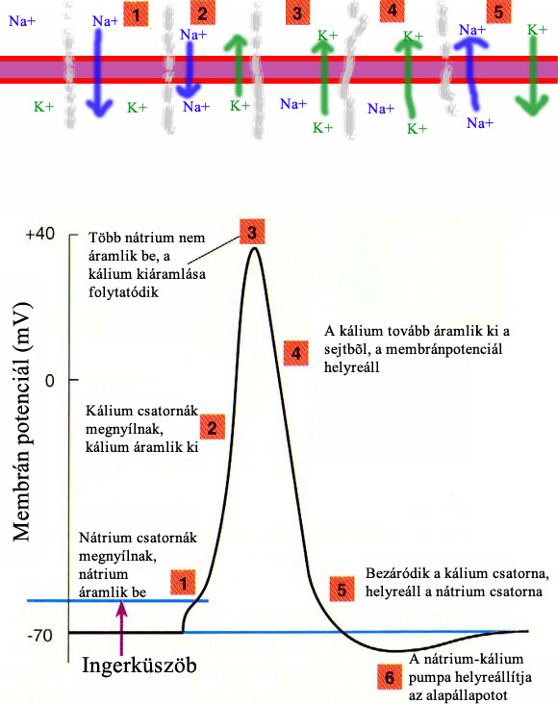
1. Transzdukció - jelátalakítás

Slide 4
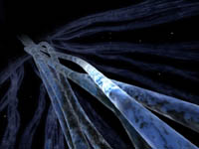
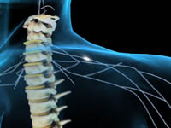
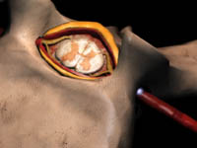
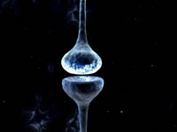
2. Transzmisszió – az ingerület vezetődése
Idegrostok
Érző idegek
Hátsó gyök ganglion
Hátsó szarv
Szinapszis

Slide 5
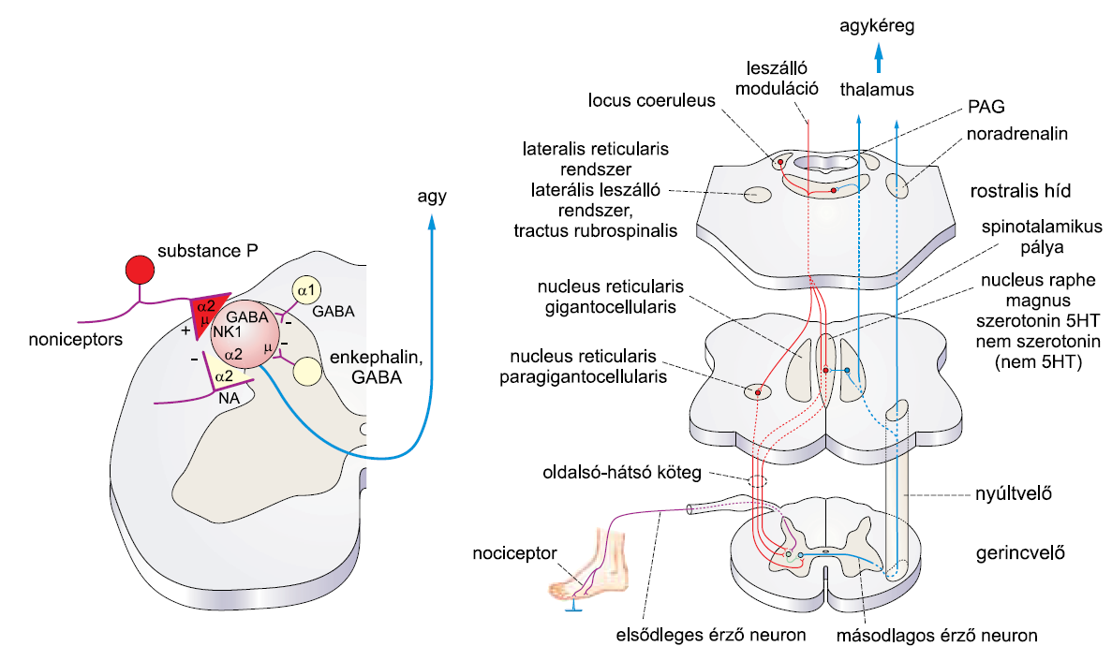
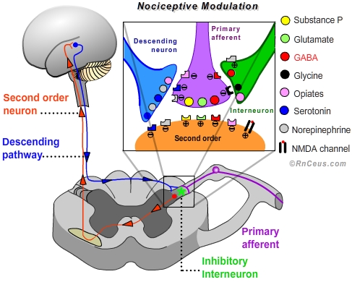
3. Moduláció – az ingerület minőségének módosítása

Slide 6
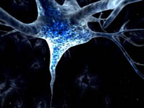
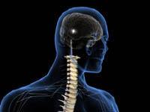
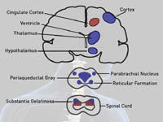
4. Percepció - Fájdalom érzékelés
Nociceptív neuron
Agyi fájdalom érzékelés
A fájdalom érzetek leképezése

Slide 7
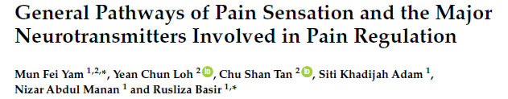

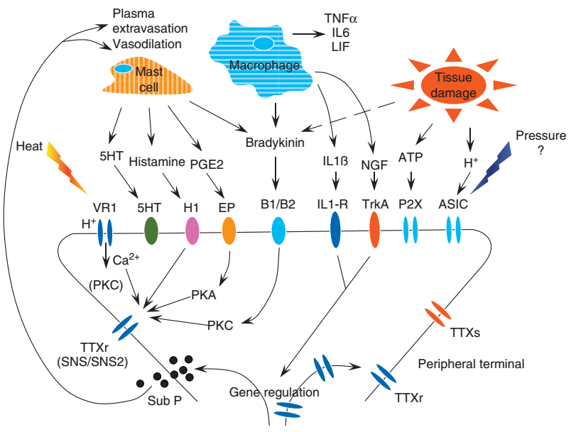
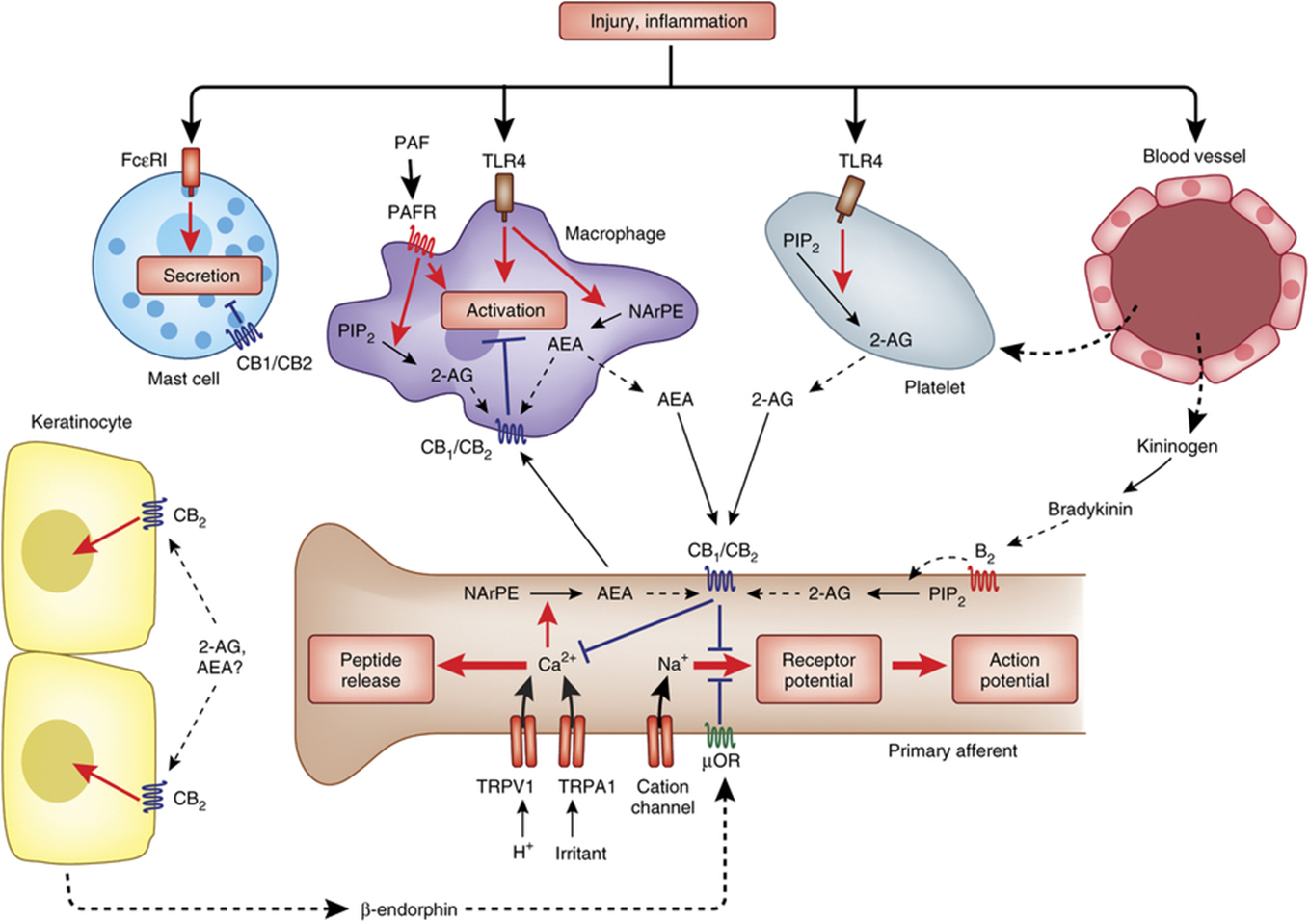
A Perifériás farmakológiai receptorok és ligandjaik
TRPV1
Notes:
A perifériás idegrostok szenzitizációs képessége, bonyolult a sok résztvevő modulator és receptor miatt. Míg a PS elsődleges hyperalgeziáért addig a CS a secunder hyperalgesiáért felelős.

Slide 8
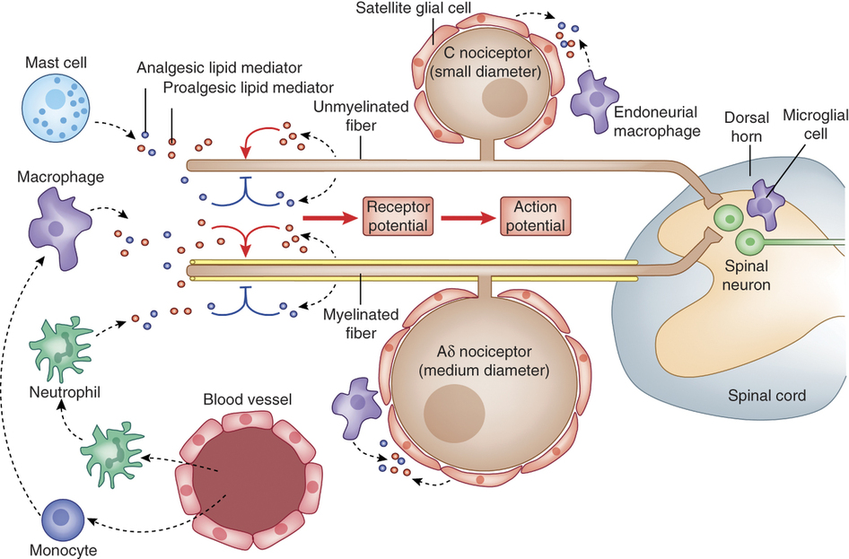
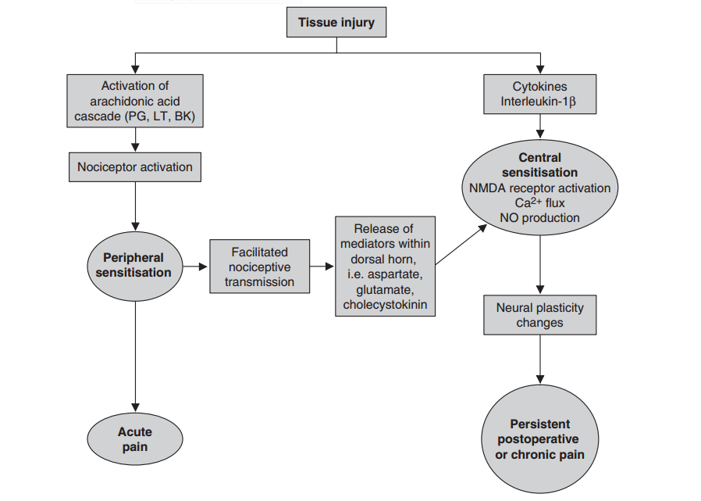
A Perifériás fájdalom erősítő és gyengítő rendszer
Notes:
A perifériás idegrostok szenzitizációs képessége, bonyolult a sok résztvevő modulator és receptor miatt. Míg a PS elsődleges hyperalgeziáért addig a CS a secunder hyperalgesiáért felelős.

Slide 9
A Perifériás és centrális szenzitizáció
Notes:
A perifériás idegrostok szenzitizációs képessége, bonyolult a sok résztvevő modulator és receptor miatt. Míg a PS elsődleges hyperalgeziáért addig a CS a secunder hyperalgesiáért felelős.

Slide 10
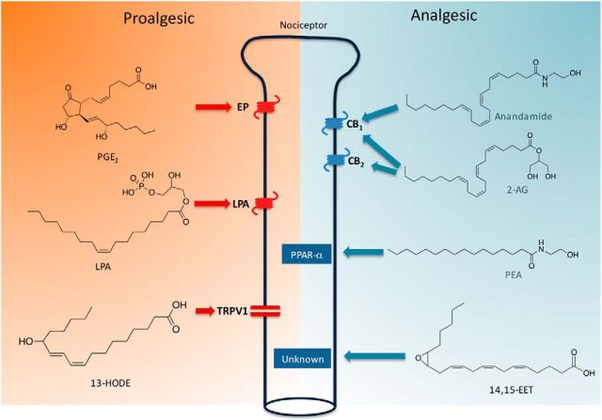
Arachidonsav termékek lipid struktúrák
A macrophagokból, neutrophilekből, B-, T-lymphocytákból és NK-sejtekből liberalizálódó arachidonsav és egyéb lipidstruktúrák (prosztaglandinok, leukotriének ) közül néhány közös metabolikus úton osztozik az endokannabinoidokkal és a NAE-származékokkal
Notes:
lysophosphatidic acid (LPA) hydroperoxy-9Z,11E-octadecadienoic acid

Slide 11
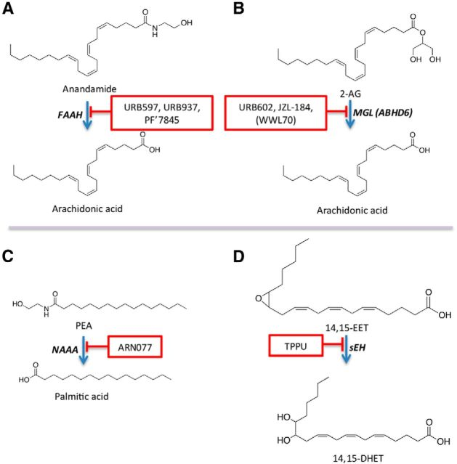
Arachidonsav termékek lipid struktúrák
A macrophagokból, neutrophilekből, B-, T-lymphocytákból és NK-sejtekből liberalizálódó arachidonsav és egyéb lipidstruktúrák (prosztaglandinok, leukotriének ) közül néhány közös metabolikus úton osztozik az endokannabinoidokkal és a NAE-származékokkal
2014 Nov 12;34(46):15184-91 Neuroscience
A lipid gate for the peripheral control of pain
Daniele Piomelli

Slide 12
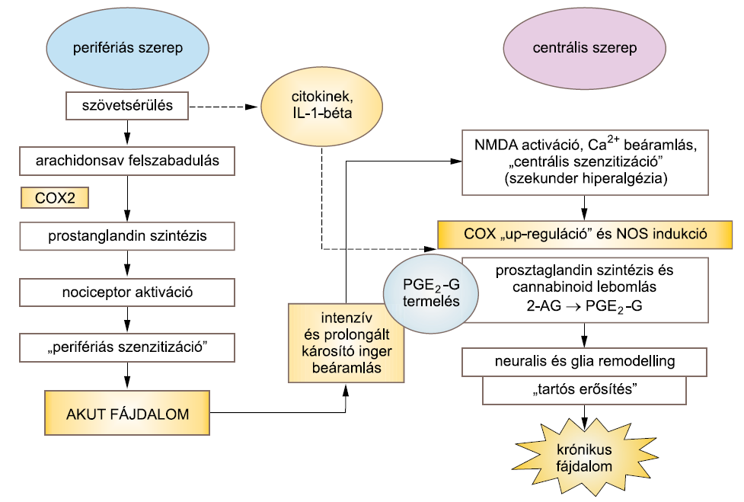
prosztaglandinok és a ciklooxigenáz enzim perifériás illetve centrális szerepe
Voscopoulos C., Lema M. When does acute pain become chronic? British Journal of Anaesthesia 2010; 105 (S1): i69–i85
A NSAID-k nem nélkülözhetők
Valódi COX-on ható gyógyszerre van szükség
Paracetamol conceptuálisan nem alkalmas

Slide 13
A centrális szenzitizáció – glutamát és NMDA receptorok

Slide 14
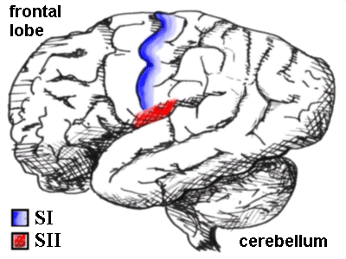
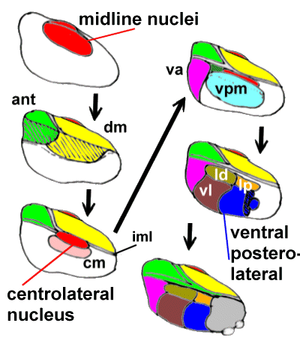
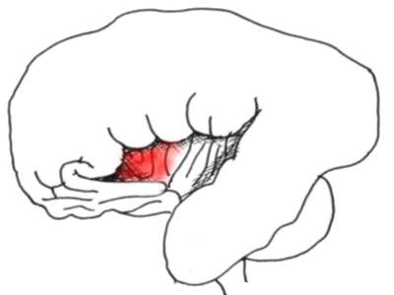
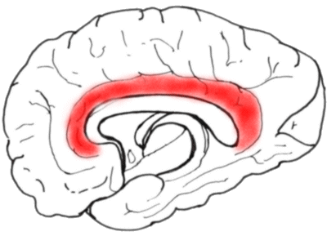
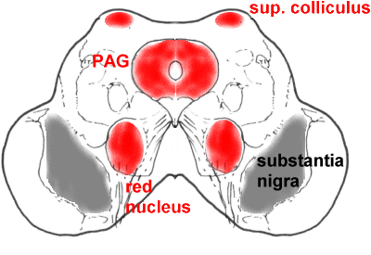
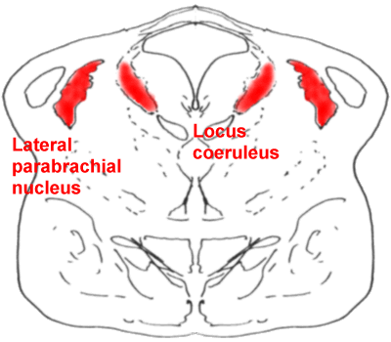
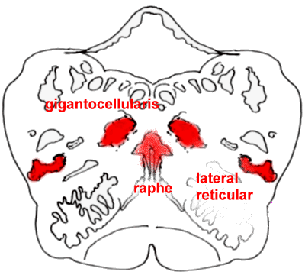
Magasabb idegrendszeri struktúrák
Insula
Cingular cortex
Mesencephalon
Medulla
Notes:
Így az ingerek eérok a magasabb idegrendszeri struktúrákat. A fájdalomérzet fő központjai a cortikális, első és másodlagos érzőkéreg, továbbá a motoros kéreg. Subcorticális sturktúrák közül a prefrontális terület az elülső gyrus cinguli, az inzula, a limbikus rendszer, a talamus, a hypotalamus, a PAG és számos agytörzsi aktiváló rendszer.

Slide 15
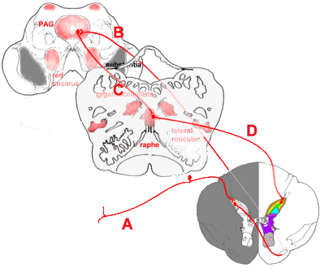
Descending modulatory Connections
PAG – periaqueductal grey matter
  Ventrolateral: freezing, sympatho-inhibition, opioid analgesia 5-HT, encephalin, GABA
  Lateral: „fight/flight”, averting reaction, non-opioid analgesia NA
Locus coeruleus – Noradrenerg syst.
Nucl.Raphe 5-HT – Serotoninerg syst.
Nucl.ret.gigantocell, n.r.paragigantocell encephalin
Notes:
Now the next thing we have to discuss is the modulation: Unbelievable as it may sound, yet sometimes the tiniest impact can injure the body in such a way that this momentarily ache develops into severe chronic pain, whereas a gross comminution of a part of the body engenders sometimes a fairly well-manageable pain sensation. The underlying mechanism is the modulation. The modulation can be a potentiation or depression causing hyperalgesia or pain relief. The most important centers of pain modulation are the PAG, LC, NR and the NRG…
These descending pathways originate in the somatosensory cortex that relays to the thalamus, and the hypothalamus. Thalamic neurons descend to the midbrain. There, they synapse on ascending pathways in the medulla and spinal cord and inhibit the ascending nerve signals. This produces pain relief (analgesia). The major brainstem regions that produce this effect are located in poorly defined nuclei in the periaqueductal gray matter and the rostral medulla.

Slide 16
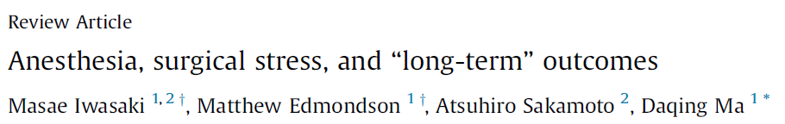
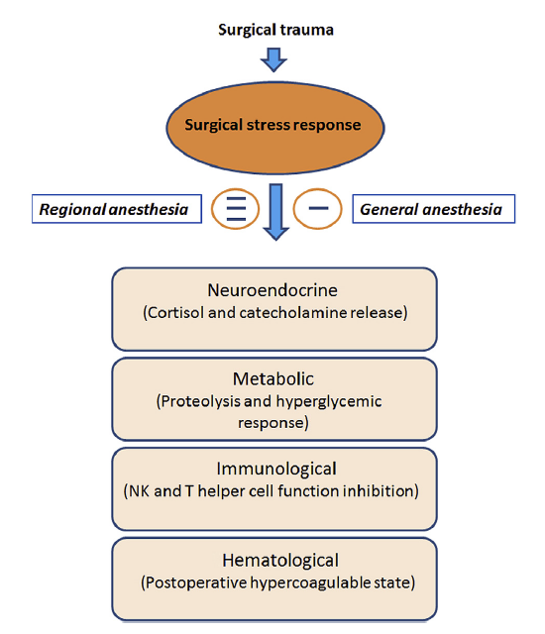
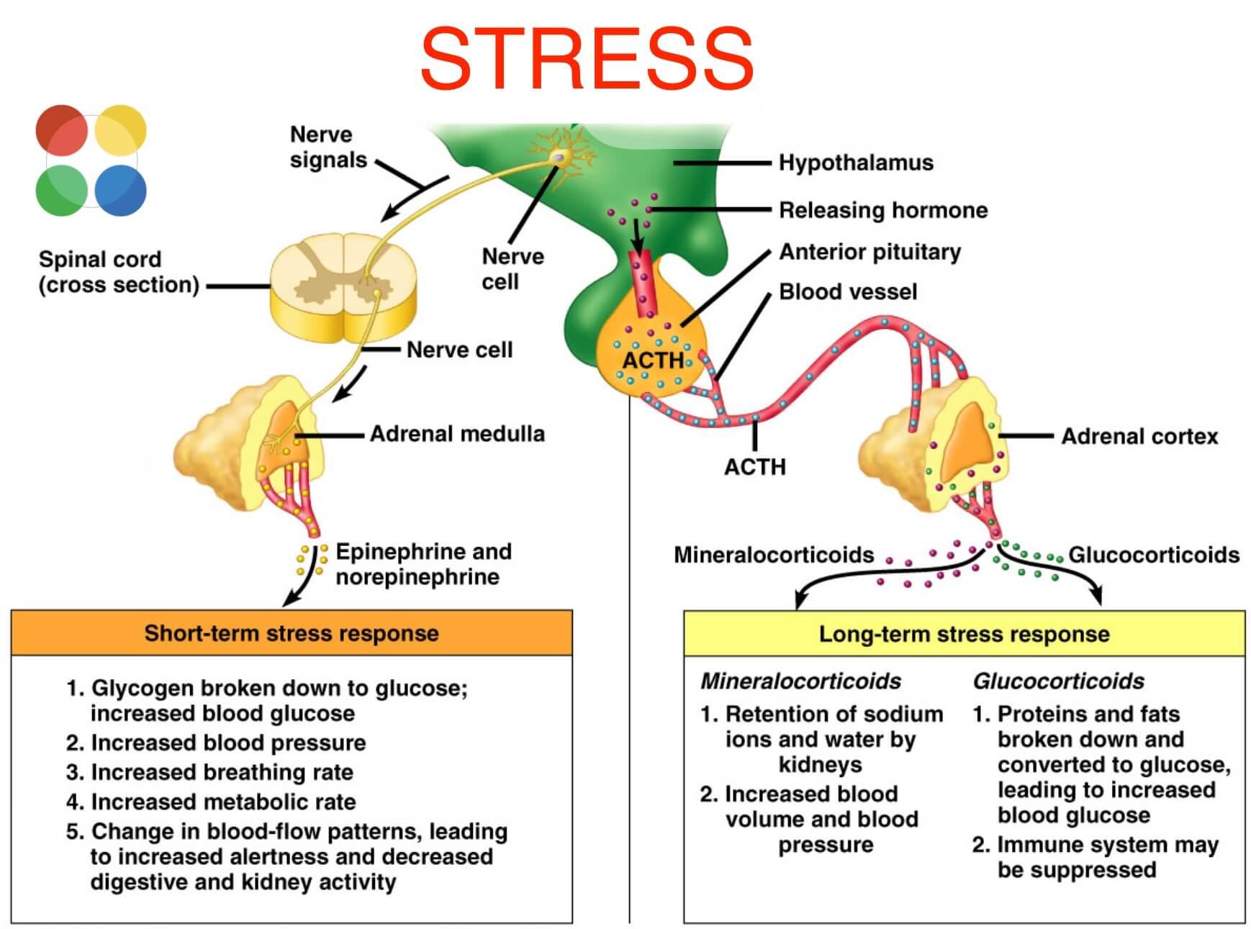
CPSP oka – akut és krónikus stressz
Notes:
Látszólag a poszt op fájdalomcsill a műtőben egyszerűbb ha megfelelő anesztéziában és erős fájdalomcsillapításban részesül a beteg. Sajnálatosan a szövetkárososdás, a sebészi inzultus , a helyreállítás stimulusai bejutnak a magasabb idegrendszeri struktúrákba, potenciálisan ezek stresszhez és krónikus fájdalomhoz vezetnek.

Slide 17
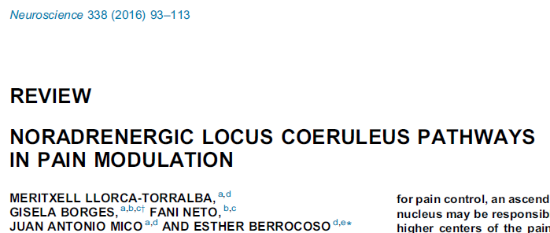
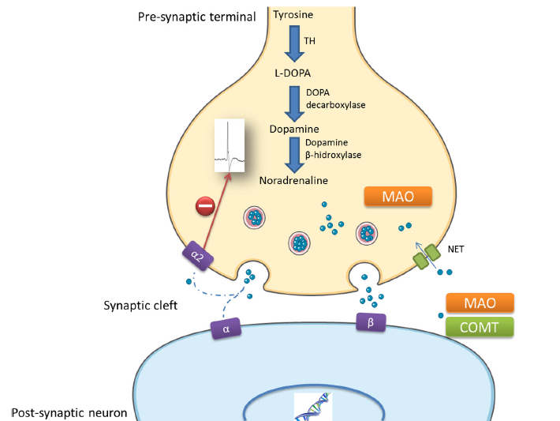
Moduláció – Noradrenerg rendszer
Nem csak leszálló moduláció
Felszálló: fájdalom ténye, emocionális és kognitiv dimenziók is
Periférián α2-AR receptorok

Slide 18
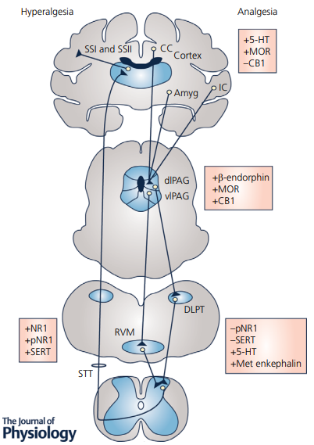
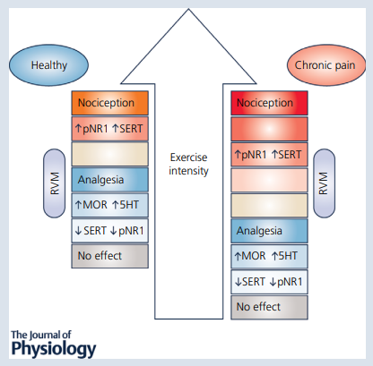
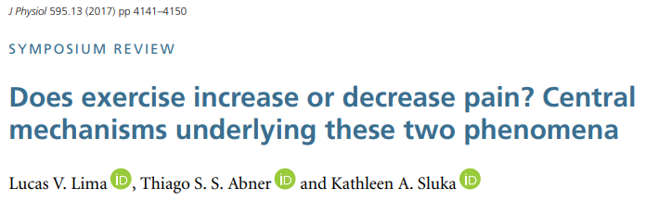
Moduláció – Noradrenerg rendszer
Egyszeri kimerítő fizikai terhelés fokozza
A rendszeres fizikai terhelés csökkenti a fájdalmat
Chr pain esetén RVM ON és OFF cell aktivitás az OFF irányába tolódik

Slide 19
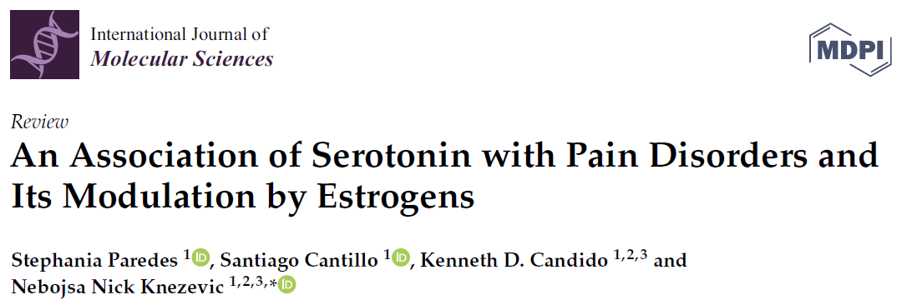
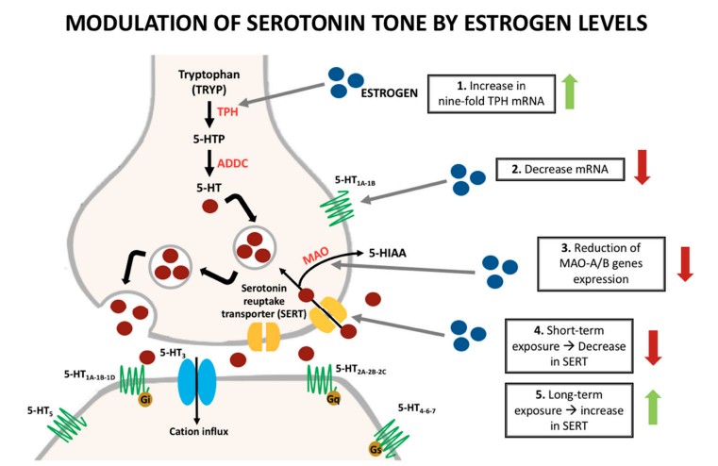
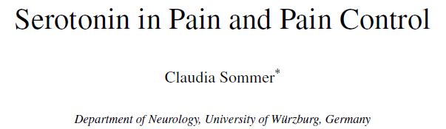
Moduláció – Serotoninerg rendszer
2019
2016

Slide 20
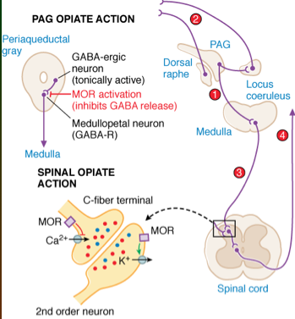
Moduláció - Endogén opioid rendszer
3 opioidot termelő szélesen elszórt neuronok:
  beta-endorphin,
  met- és leu-enkephalinok,
  És a dynorphinok.
Ezek az opioidok neurotransmitterként és neuro-modulátorként 3 fő receptor típuson
  mu, (MOP)
  delta, (DOP) és
  Kappa (KOP),
Analgeziát okoznak
opioid gyógyszerek ugyanezeken a receptorokon hatnak, analgesiat és nemkívánatos mellékhatásokat okoznak.
Notes:
Némelyike ezeknek az analgetikus modulációs folyamatoknak a természetes fájdalomcsillapító rendszer aktivizációjából ered melyek endogén opiátokat szabadítanak fel, ezek a…
Ezek az opioidok …

Slide 21
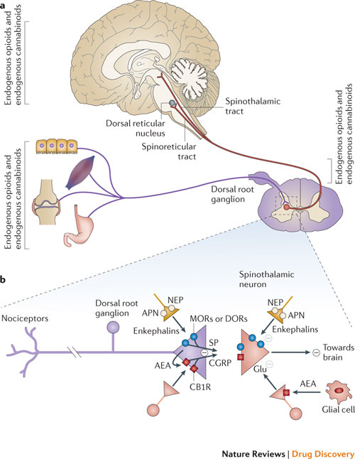
Moduláció - Endocannabinoid rendszer
Endocannabinoids (EK)
N-arachidonil-ethanolamide, anandamide (AEA),
2-arachidonylglycerol (2-AG)
Endocannabinoid/endovanilloid
N-arachidonoyldopamine (NADA),
Endovanilloid
N-oleoyldopamine (OLDA)
and more related lipid molecules, mainly
N-acyl-ethanolamide derivates (NAEs),
palmitoyl-ethanolamide (PEA),
Oleoyl-ethanolamide (OEA),
Stearine ethanolamide (SEA)
Notes:
A modulációs rendszer némelyike viszont endogén cannabinoidokat szabadít fel. A neurotranszmitterek csoportjai a következők: endocannabinoids, Endocannabinoid/endovanilloid, endovanilloid and N-acyl ethanolamide származékok. Ezek a lipid termékek főleg a CB1 és TPV receptorokon hatnak, tehát centrálisan és perifériásan is, ritkán a CB2 rec-kon. A Cannabinoidok és vanilloidok ugyanazokon a rec-kon hatnak és analgéziát okoznak.

Slide 22
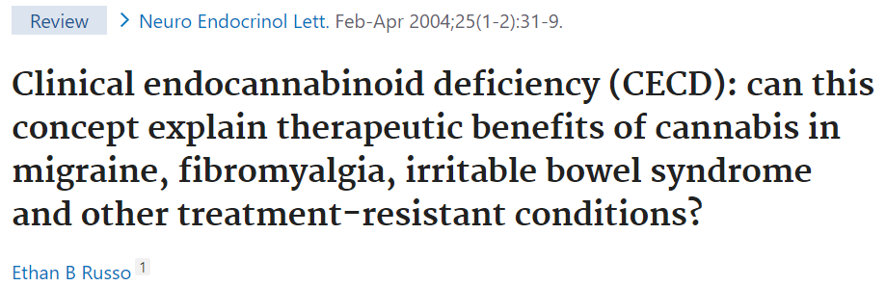
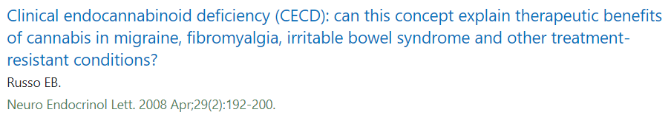
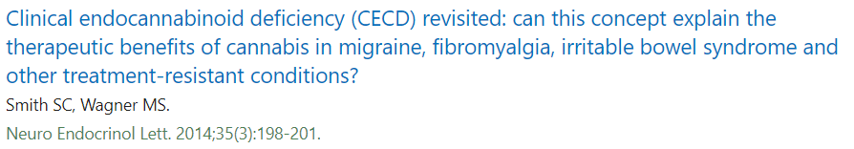
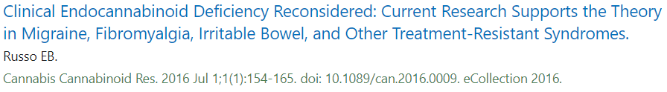
Moduláció - Endocannabinoid rendszer
Notes:
A modulációs rendszer némelyike viszont endogén cannabinoidokat szabadít fel. A neurotranszmitterek csoportjai a következők: endocannabinoids, Endocannabinoid/endovanilloid, endovanilloid and N-acyl ethanolamide származékok. Ezek a lipid termékek főleg a CB1 és TPV receptorokon hatnak, tehát centrálisan és perifériásan is, ritkán a CB2 rec-kon. A Cannabinoidok és vanilloidok ugyanazokon a rec-kon hatnak és analgéziát okoznak.

Slide 23
Nociceptív – inflammációs – maladaptív – nociplasztikus fájdalom

Slide 24
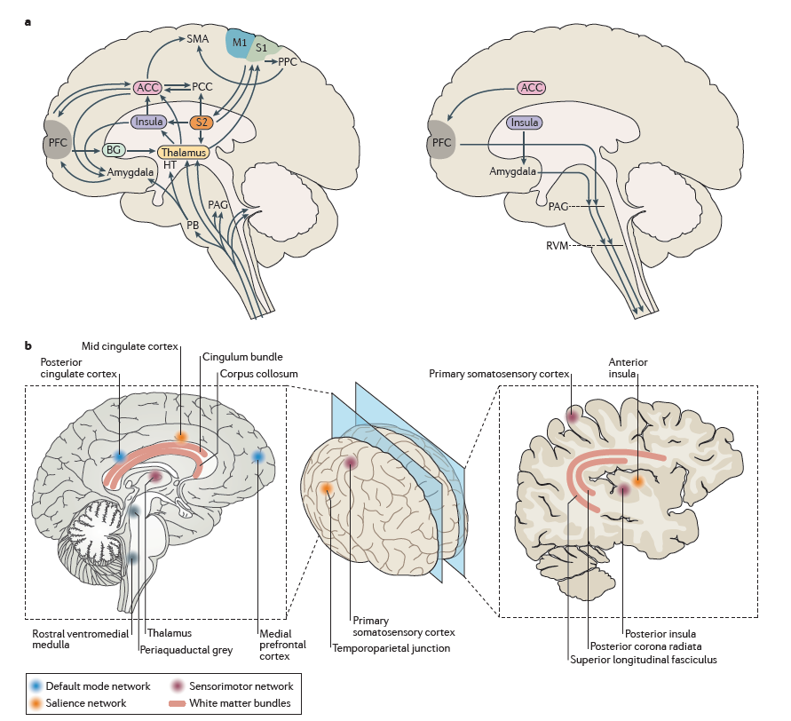
Agyi hálózatok
Alap működési mód
Előtérbe helyezett érzékelési modalitás
Szenzori-motoros hálózat
Fehérállományi kapcsolatok
Ingedús vs. ingerszegény környezet
Nem a fájdalom vs. a fájdalom a vezető hálózati rendszer
Az agy számára az ingerek
stimuláló környezetet jelentenek
Notes:
Az agyunk alap működési módja a nyitottság a környezeti ingerek felé, ez az alapja a tanulási folyamatnak, beleértve a tanulási stílust és stratégiákat. A salience mód az előtérbe helyezett figyelem központúság egy magasabban szerveződő rendszer, mely a versengésért, a környezet-specifikus inger választásért felelős, a figyelmet fókuszálja, reflektorfénybe helyezi az éppen aktuális, az egyén számára legfontosabbnak tűnő eseményt, helyzetet. Ez a folyamat céltudatos célirányos magatartással jár.
A mindfulness meditációs technika egy az adott pillanatra, időre vonatkozó helyzetre összpontosító és folyamatosan fenntartott elfogadó, nem elemző, nem le reagáló, nem bíráló állapoton alapul.
Azok az egyének, akiknél erősebb a késztetés és képesség hogy leválasszák az érzelmi értékelést a fájdalom szenzoros diszkriminációs folyamatáról, jóval kisebb fájdalmakról számolnak be. Akik természetüknél, beállítottságuknál fogva alacsony szintű helyzeti tudatossággal rendelkeznek, jóval gyakrabban töprengenek és katasztrófizálnak a fájdalmaikon.

Slide 25
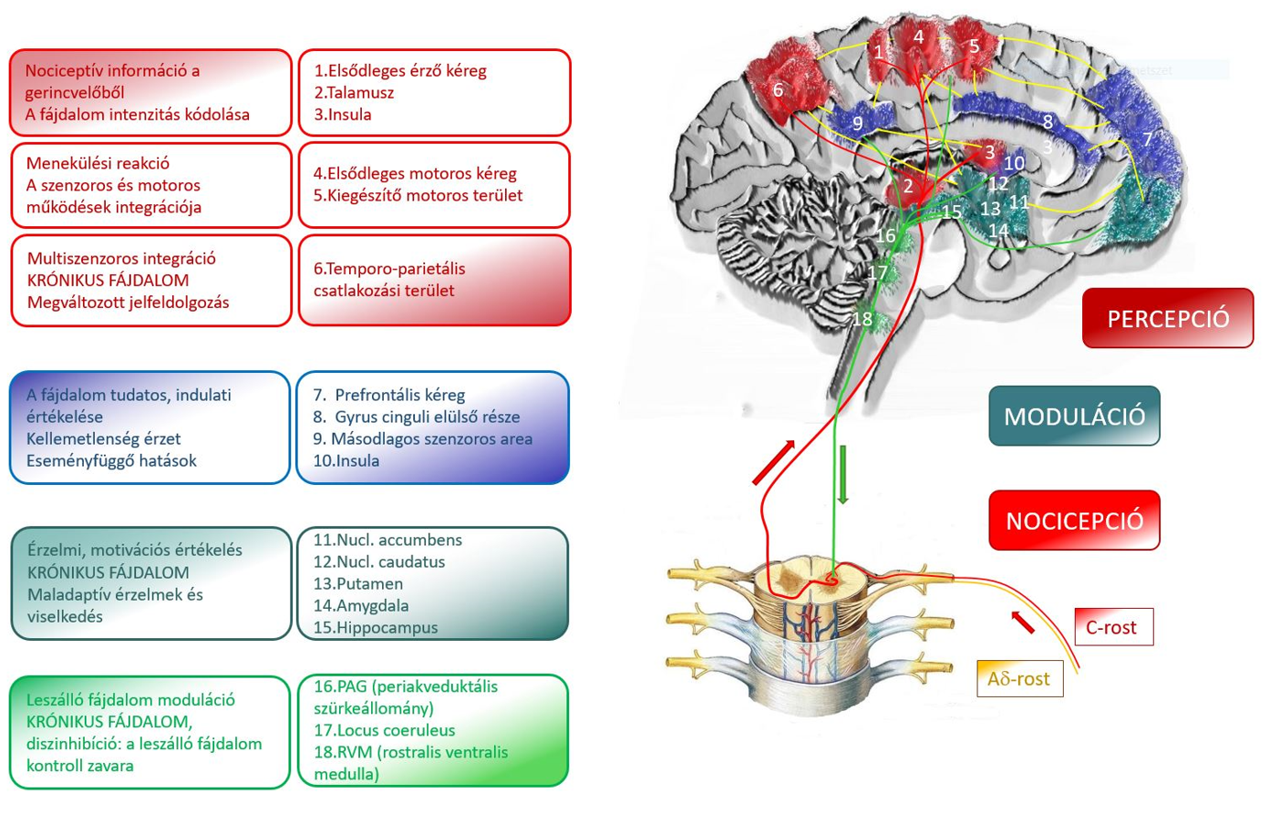
Notes:
Az agyunk alap működési módja a nyitottság a környezeti ingerek felé, ez az alapja a tanulási folyamatnak, beleértve a tanulási stílust és stratégiákat. A salience mód az előtérbe helyezett figyelem központúság egy magasabban szerveződő rendszer, mely a versengésért, a környezet-specifikus inger választásért felelős, a figyelmet fókuszálja, reflektorfénybe helyezi az éppen aktuális, az egyén számára legfontosabbnak tűnő eseményt, helyzetet. Ez a folyamat céltudatos célirányos magatartással jár.
A mindfulness meditációs technika egy az adott pillanatra, időre vonatkozó helyzetre összpontosító és folyamatosan fenntartott elfogadó, nem elemző, nem le reagáló, nem bíráló állapoton alapul.
Azok az egyének, akiknél erősebb a késztetés és képesség hogy leválasszák az érzelmi értékelést a fájdalom szenzoros diszkriminációs folyamatáról, jóval kisebb fájdalmakról számolnak be. Akik természetüknél, beállítottságuknál fogva alacsony szintű helyzeti tudatossággal rendelkeznek, jóval gyakrabban töprengenek és katasztrófizálnak a fájdalmaikon.

Slide 26
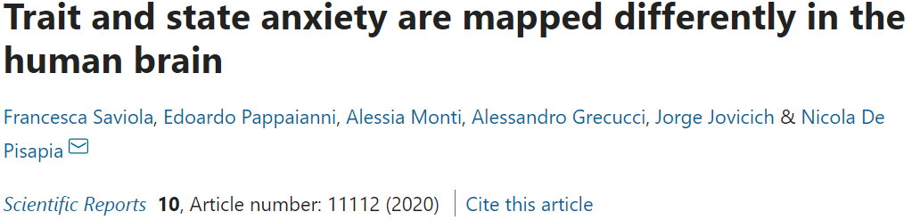
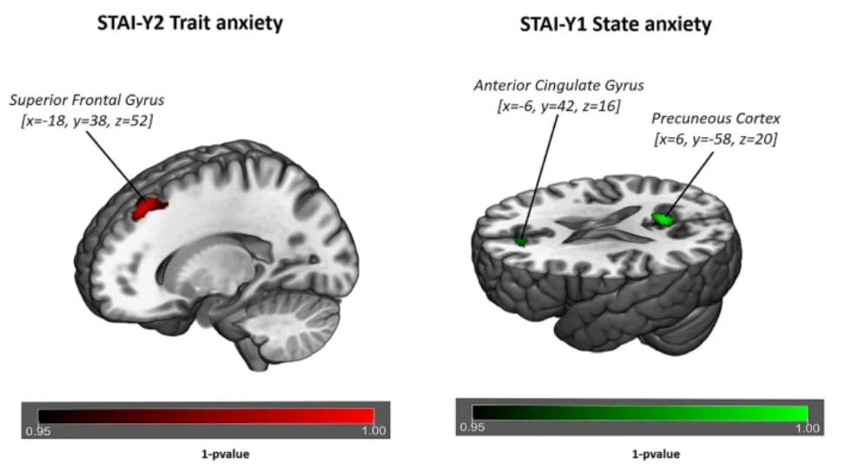


További emocionális faktorok
Szorongás – helyzeti és alkati –
Különböző agyi területeket aktivál
Notes:
Precuneus
The precuneus is a brain region involved in a variety of complex functions,60 which include recollection and memory, integration of information (gestalt) relating to perception of the environment, cue reactivity, mental imagery strategies, episodic memory retrieval, and affective responses to pain.
From: Neurobiology of Brain Disorders, 2015

Slide 27

További emocionális faktorok
Emocionális érzékenyítés - ha az egyén fájdalmat vár a következő esemény(ek)től ez egy előérzeti, várakozási szorongás. Fokozódik az aktivitás az ACC-ben. Stressz fokozza a fájdalom intenzitást.
A várt fájdalom érzékenyítés elmarad vagy csökken
– pl. benzodiazepinek alkalmazásával
- pozitív emocionális állapotban
Affektív analgezia - a megerősítő folyamat mögött álló bizonyos dopaminerg magok aktivizálódnak ízletes étel, ital, szexuális együttlét vagy gyógyszer abusus során.
A rendszer aktivizációja elnyomja a fájdalomra adott emocionális reakciót is. Kellemes zene (amygdala gátlás), romantikus párok képei, orgazmus.

Slide 28

A mozgás indukálta hypoalgesia
Az önkéntes mozgás hatása a mesocortico-limbikus területre.
A krónikus fájdalomban szenvedő kísérleti állatok folyamatai normalizálódnak mozgás hatására, a fájdalom szűnik.
BLA basolateral Amygdala
LHA lateral hypoccampus
VTA ventral tegmental area
PFC prefrontalis kéreg
LDT laterodorsal tegmental nucl.

Slide 29
A mozgás indukálta hypoalgesia
Az önkéntes mozgás hatása a mesocortico-limbikus területre.
A krónikus fájdalomban szenvedő kísérleti állatok folyamatai normalizálódnak mozgás hatására, a fájdalom szűnik.
BLA basolateral Amygdala
LHA lateral hypoccampus
VTA ventral tegmental area
PFC prefrontalis kéreg
LDT laterodorsal tegmental nucl.

Slide 30


A mozgás modulációs faktor
Mozgás hatása a fájdalom-stressz ördögi körre.
Gerincvelő: Mikroglia – TLR4 aktiváció immobilizáció során krónikus fájdalmat indít (Huck et al., 2021),
Mozgás – antiinflammációs cytokinek - (Almeida et al., 2015; Bobinski et al., 2018)
Mozgás: aktiváció - endogen β-endorphin system, - egyúttal a dopaminergic systems activatiojával (Wakaizumi et al., 2016; Kami et al., 2018, 2022). Fájdalom enyhülés.
Továbbá: dopaminerg neuronok a VTA-ban a hypotalamus paraventrikularis neuronjait gátolják,
Mozgás okozta euforia – enyhíti a chr fájdalmat és megelőzi exacerbacioját.

Slide 31

A gyógyszeres és nem gyógyszeres beavatkozás lehetőségei

Slide 32



Implantable IT Drug Delivery System

Slide 33

Az elv
”Bármilyen egyszerű szabálynál fogva a fájdalommentességnek alapvető emberi jognak kellene lenni, melynek elérését csak a tudásunk korlátozza. „ (J.Bonica)
Notes:
Is that why we never think alone and don’t try to use our inmatured brain but quote our masters and rely on their ideation? Do their thoughts always elucidate the situation? Hoops. So my problem is that we are very often incapable to give this freedom for the patients, thus our knowledge is poor in this field, so we should learn more. Anesthesiologists as we are perfect at putting a patient into sleep…we can provide real analgesia in operating theatre settings or at home for Michael Jackson. So we are the ones who don’t need to learn more?

Slide 34

És ahogy én látom
”Bármilyen egyszerű szabálynál fogva az elfogadható mértékű fájdalomnak alapvető emberi jognak kellene lenni, melynek elérését csak a jó szándékunk és akaratunk korlátozza. „
(Almási)
Notes:
We should avoid offering false promises to the patient. It can be deceitful and induce false hopes. Sometimes or really often, despite every effort complete pain relief, analgesia cannot be achieved. That’s why we shouldn’t offer such hope and optimism that we can convey to the patient a 75 or 100% improvement in his /her condition.

Slide 35
Köszönöm a figyelmet!
Pécs, 2023.szept. 29.

